Slide 1

디지털 영상처리
- 아이스크림 찍어봐
서경대학교
2012301081
조호현

Slide 2

개요
남녀노소 모두가 좋아하는 아이스크림
아이스크림의 인기가 많아지면서 아이스크림 전문 할인점도 등장하기 시작했다.
대폭적으로 할인을 하기 때문에 한번 방문하면 대부분 대량의 아이스크림을 구매한다.
구매하는 양이 많다 보니 바쁠 때는 계산이 밀리고 구매하려 했던 손님이 돌아가는 경우도 생긴다.
이러한 불상사를 막기위해 opencv를 활용해 아이스크림의 글씨를 인식하여 가격을 계산해주는 프로젝트를 개발하려고 한다.

Slide 3
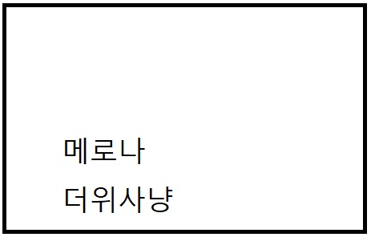
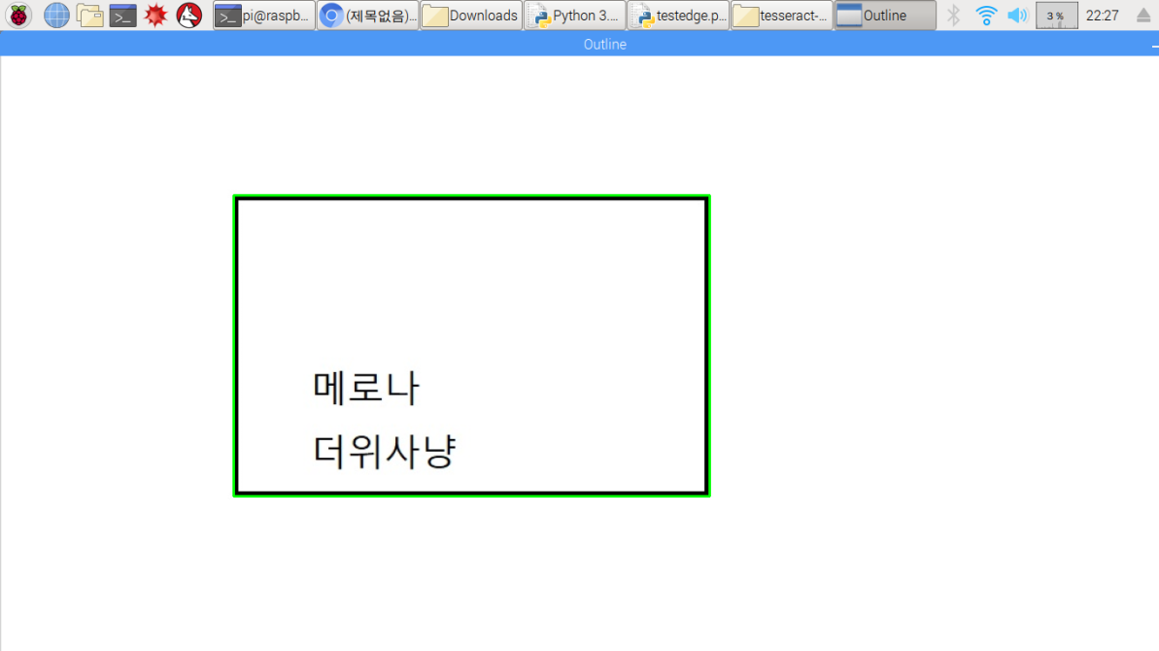
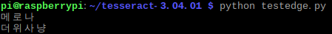
프로그램 설명
Leptonica 설치 (이미지 처리 프로그램)
Tesseract (문자인식)
Tesseract 와 wrapping 하기 위해 pytesseract 설치( 파이썬에서 사용하기위해)
한국어 트레이닝셋 설치 후 환경변수 등록

Slide 4
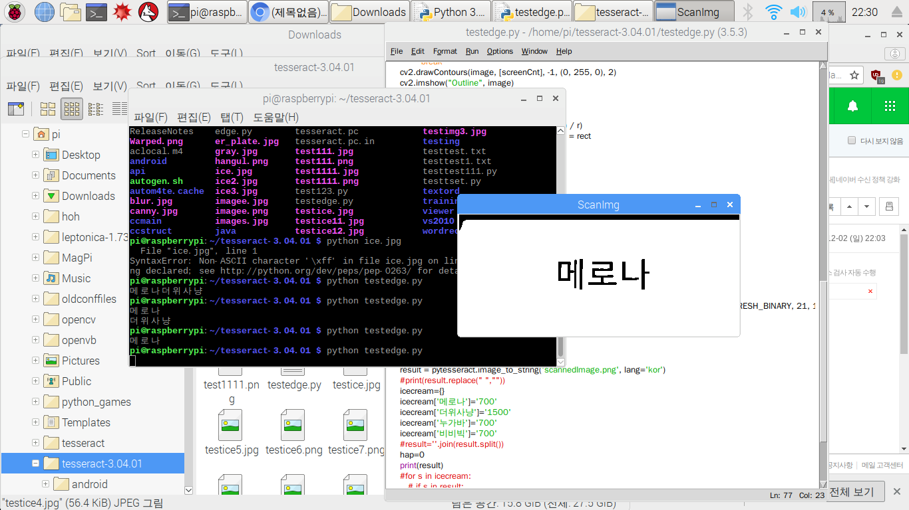

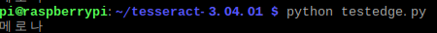
프로그램 설명
색이 있는건 인식이 안돼서 스캔효과 적용
이미지를 cvtColor 사용해서 회색으로 변경
adaptiveThreshold 사용해서 흰색 검은색으로 바꿈

Slide 5
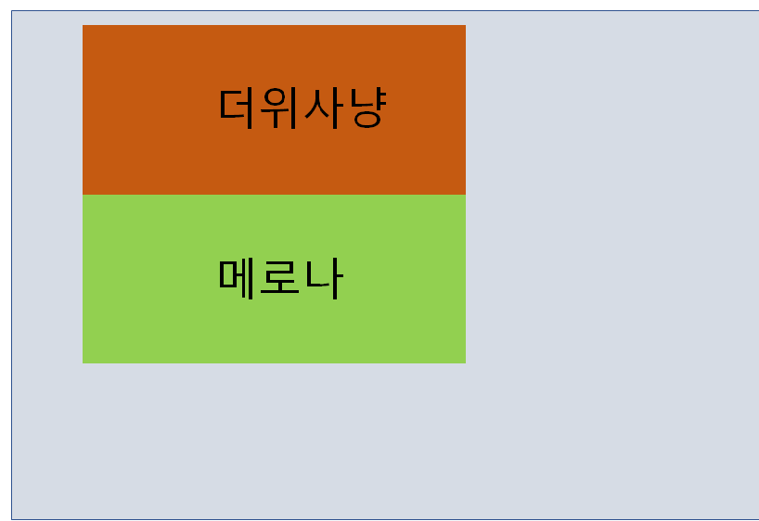
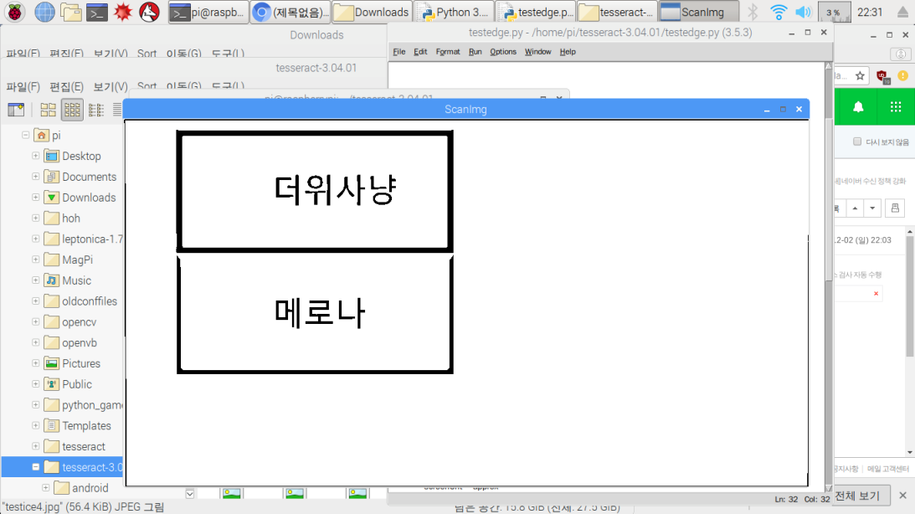
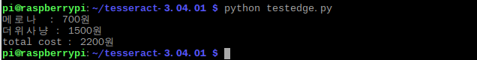
프로그램 설명

Slide 6
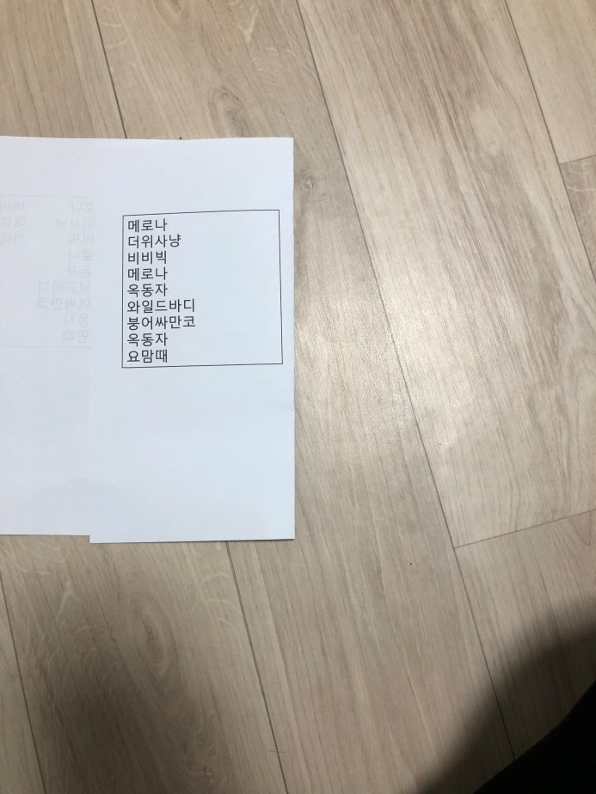
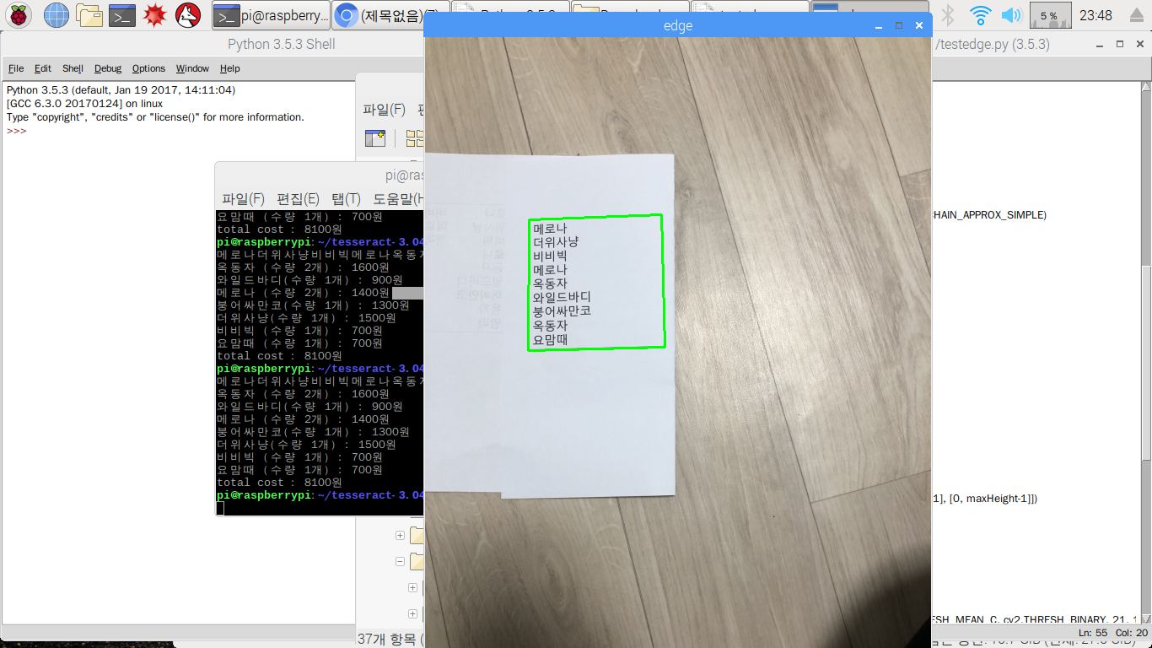
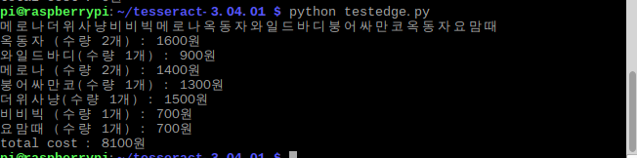
프로그램 설명

Slide 7
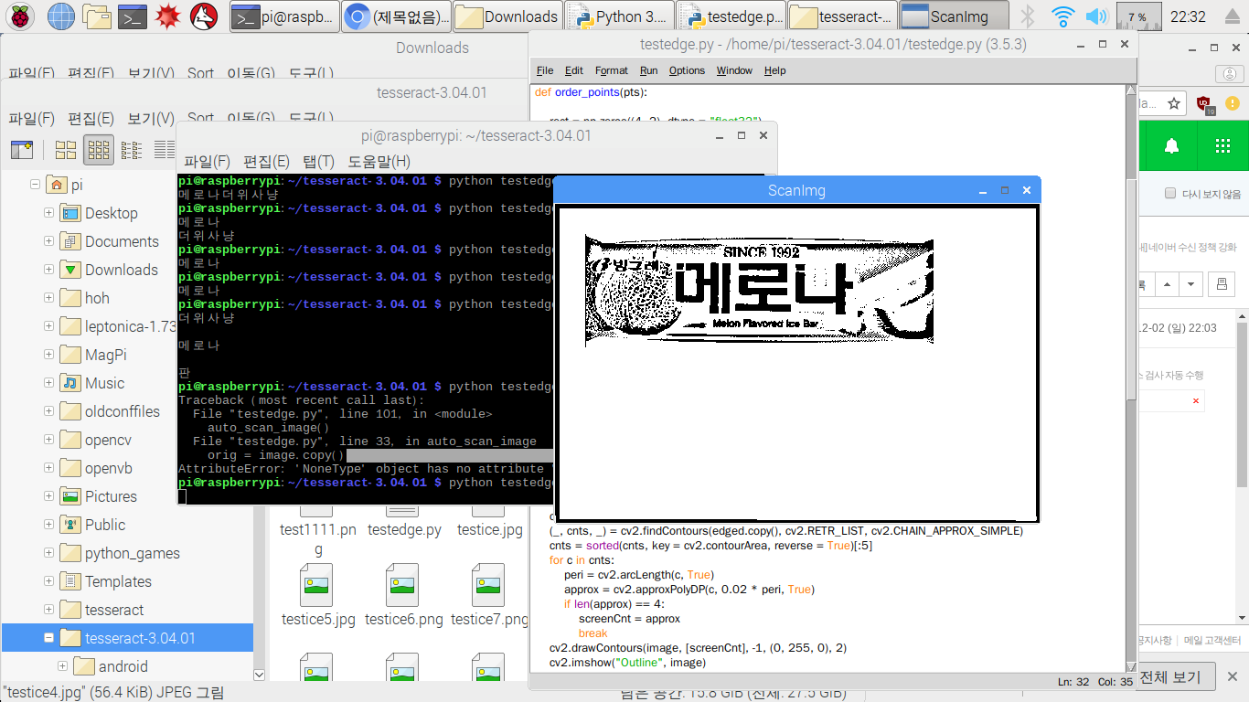
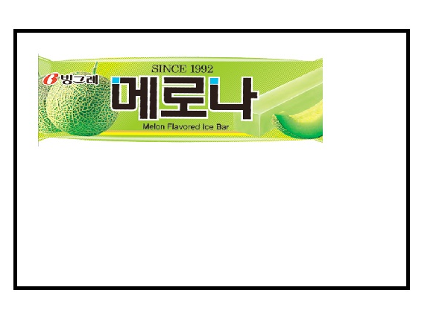
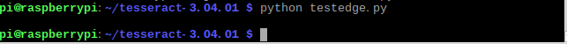
프로그램 설명

